Slide 1
Создание издания для детей
на тему безопасности в Интернете
Анастасия Абросимова Нефедова Екатерина Рукоданова Виктория
Староста и ведущие проекта
Анна Филонова
Куратор проекта

Slide 2
Общие сведения о проекте
Проблемы:
Наличие большого числа опасностей для психологического здоровья в Интернет-пространстве, с которыми могут столкнуться и сталкиваются дети
Минимальный или недостаточный объём знаний об опасностях в Интернете у родителей
Практически полное отсутствие структурированных изданий, которые могут просто и понятно донести до детей правила безопасности в Интернете
Большое количество материала в сети Интернет, но не самый доступный формат для детского восприятия

Slide 3
Общие сведения о проекте
Тип проекта: социально-образовательный
Целевая аудитория: дети (от 4 до 12 лет) и их родители
Объект исследования: информация об интернет-безопасности (сайты, статьи, исследования, ролики о поведении в сети и т.д.)
Продукт: “цифровой журнал” - интернет-ресурсы (социальные сети: Телеграмм, ВКонтакте)

Slide 4
Общие сведения о проекте
Цели проекта:
Повысить уровень цифровой грамотности среди детей и их родителей, публикуя информацию на удобных для аудитории площадках (ВК, Телегерам) в понятных и доступных детям форматах (преимущественно - рилс/шортс/короткие видеоролики).

Slide 5
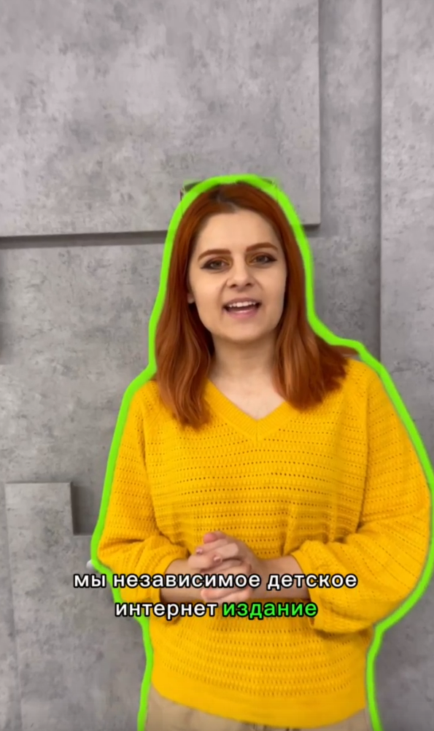
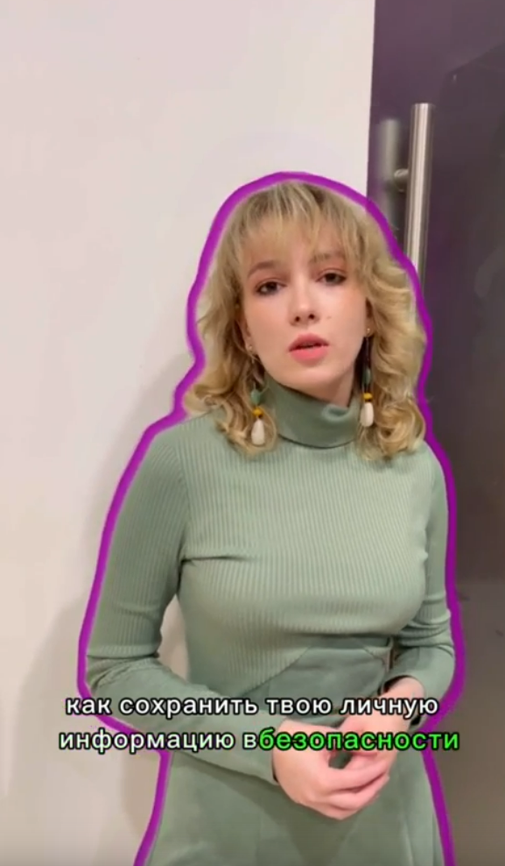
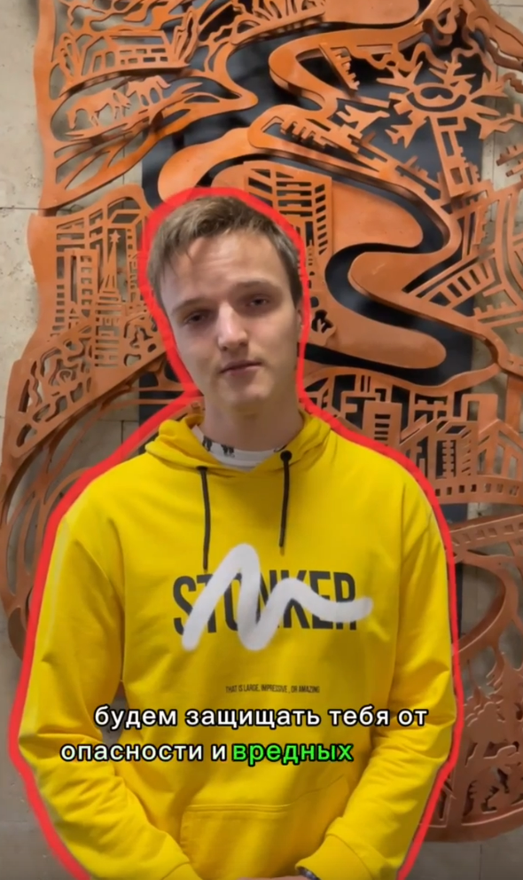
Формат - рилс/шортс/короткие ролики

Slide 6
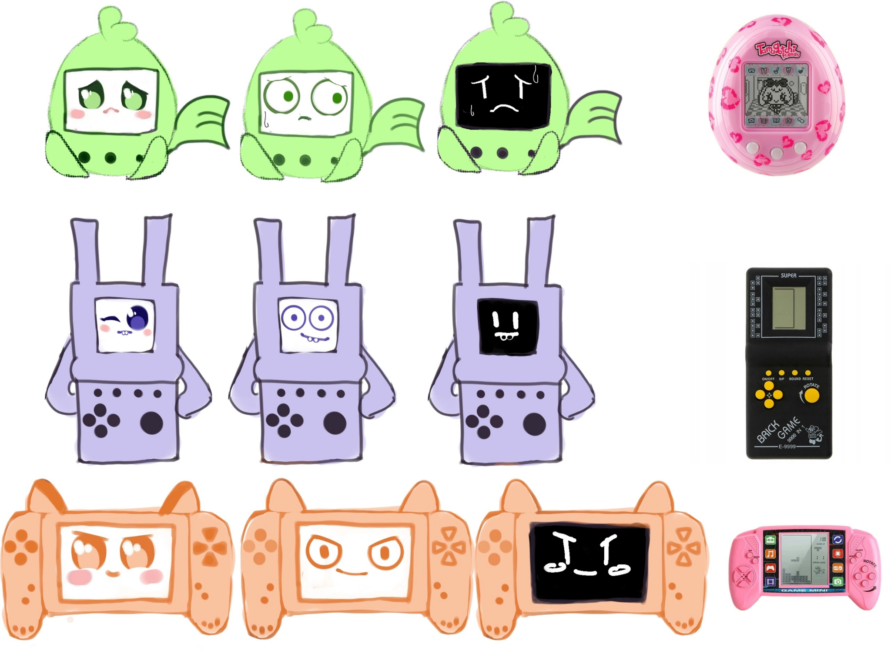
Проделанная работа: Дизайн

Slide 7
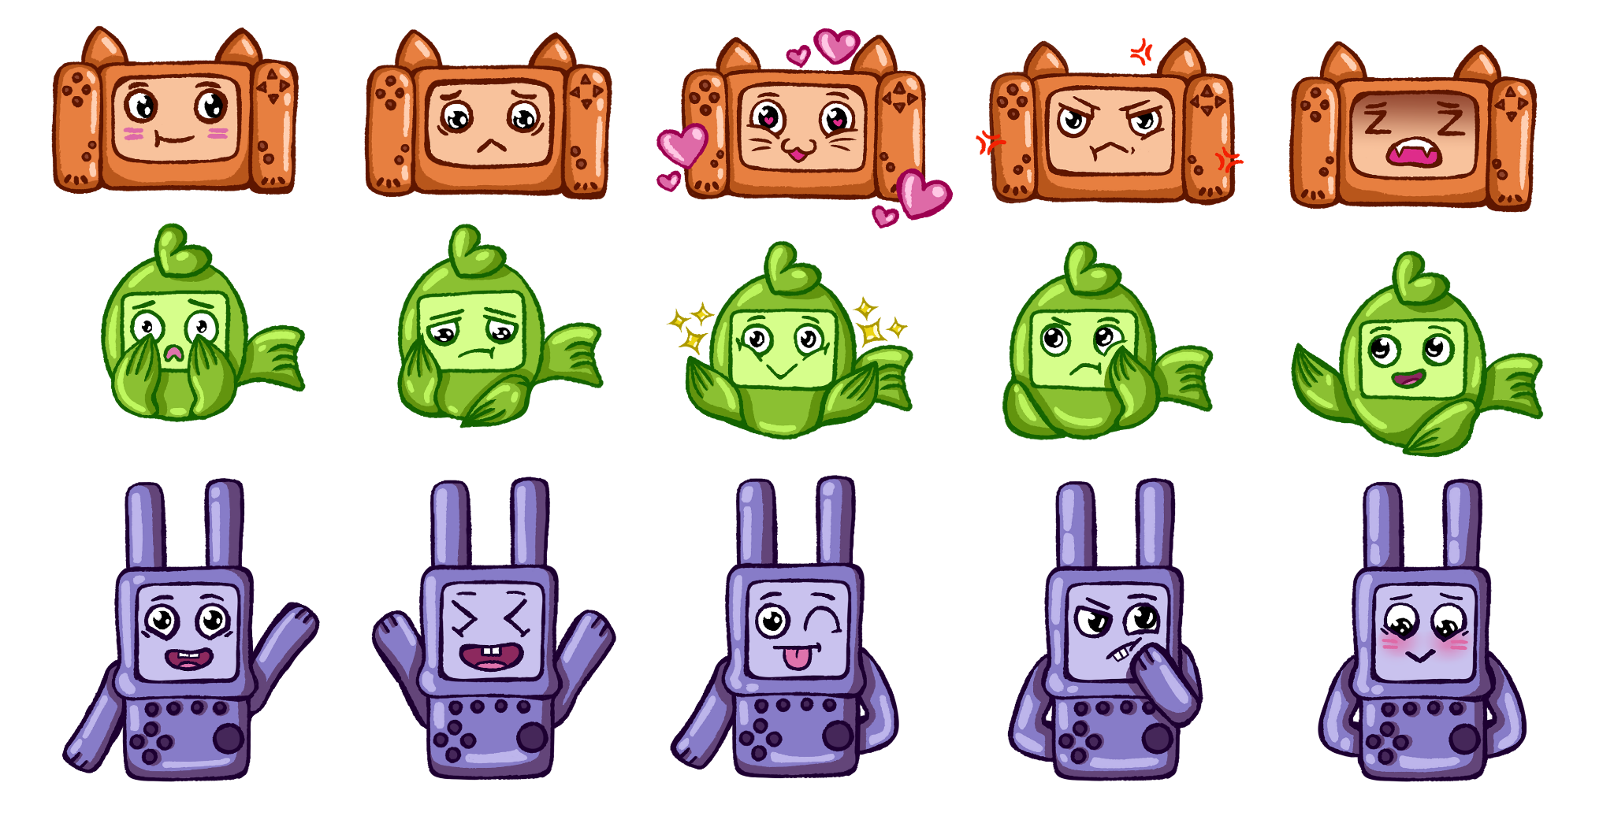
Проделанная работа: Дизайн

Slide 8
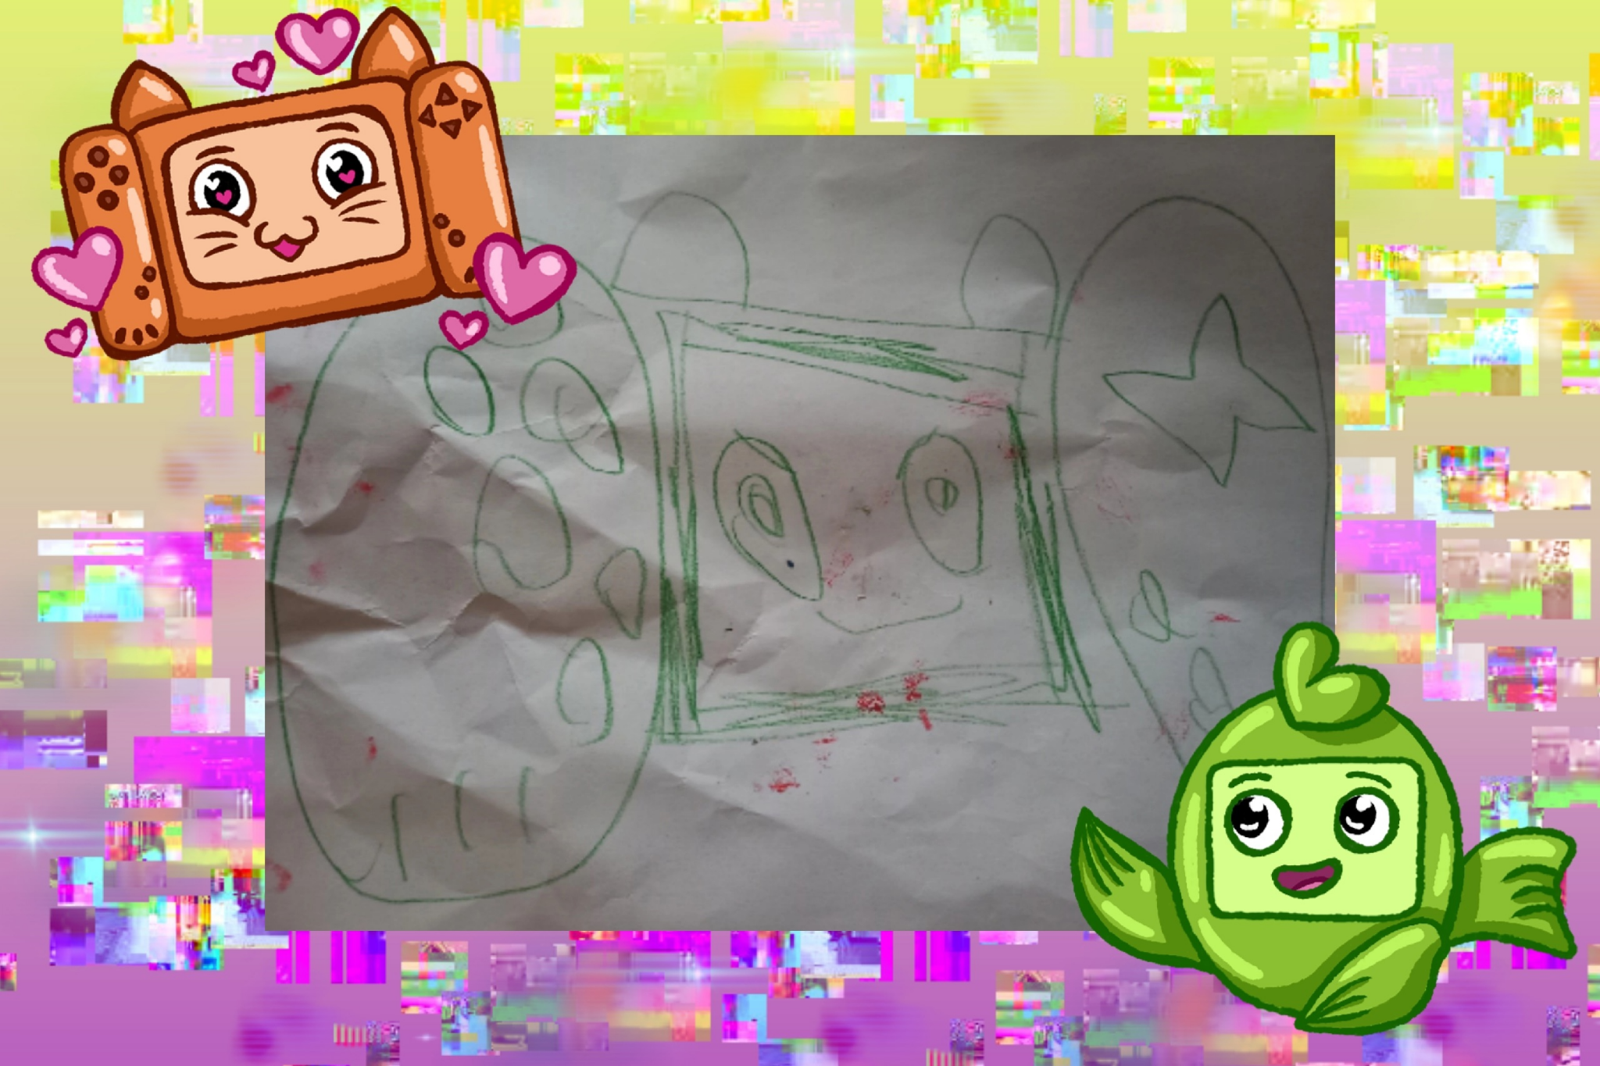
Проделанная работа: Конкурс

Slide 9
Проделанная работа: Интерактив

Slide 10
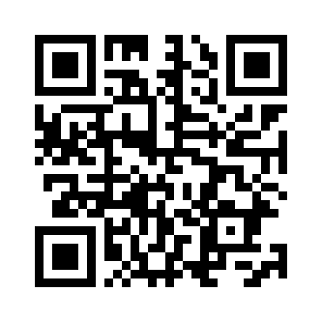
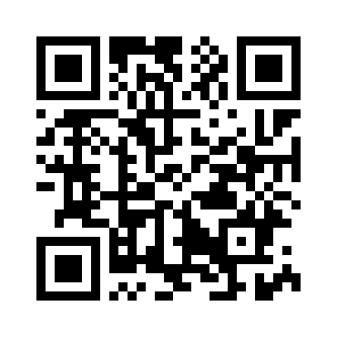
Готовы ответить на Ваши вопросы!
Староста проекта и докладчик: Анастасия Абросимова
группа ВК 🐟 Телеграм-канал 🐱

